Slide 1

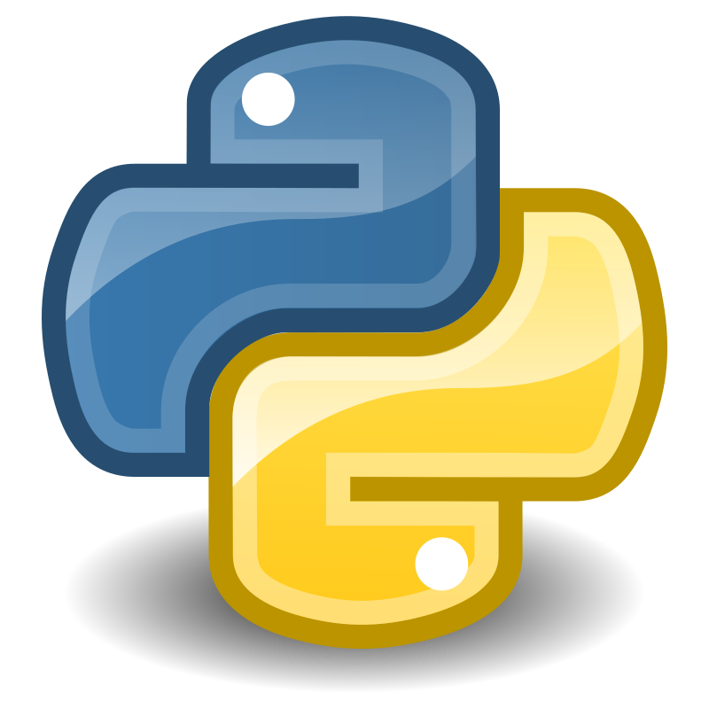

آموزش DJango
به نام خدا
ارائه دهنده: محمدمهدی حسنی
بهار 1404

Slide 2
جنگو چیست​
با یادگرفتن جنگو شما می‌توانید
یک صفحه وب بسازید.
اطلاعات را به دیتابیس، اضافه کنید یا حذف کنید. عملیات‌های CRUD
سمت backend یک پروژه حرفه‌ای را به صورت کامل توسعه دهید.
یک فریم‌ورک برای توسعه برنامه های
سمت سرور و back-end
آسان‌تر کردن توسعه یک web page
آسانی مدیریت پایگاه داده

Slide 3
معماری Django
تشکیل شده از سه قسمت
Model
طراحی دیتابیس
فراهم کردن داده‌ها از دیتابیس
معماری ORM (Object Relational Mapping)
View
دریافت درخواست های ورودی و پردازش آن‌ها
محل نوشتن API
Urls.py
Template
طراحی رابط کاربری گرافیکی
Html

Slide 4
LETS go

Slide 5
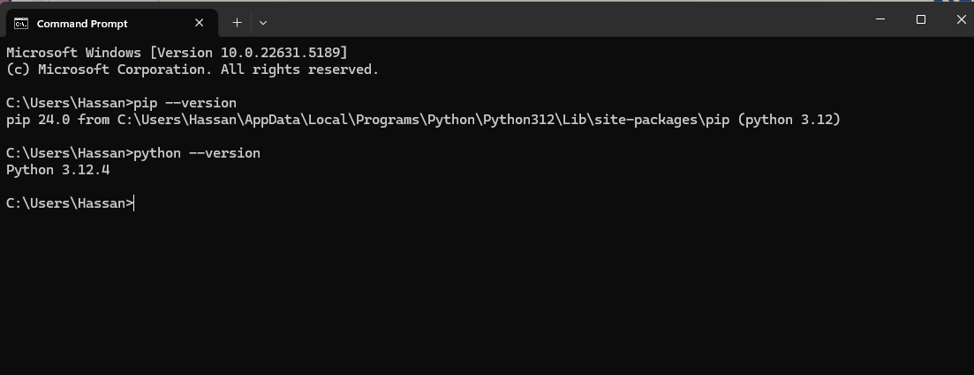
پیش نیازها
Install python version 3
https://www.python.org/downloads/
python –-version
pip –version
Install vscode
python –m venv my_project
pip install Django
Notes:
هر چه عمق لایه ها بیشتر باشد یادگیری بهتر انجام می‌شود و اصطلاحا یادگیری عمیق رخ می‌دهد.

Slide 6
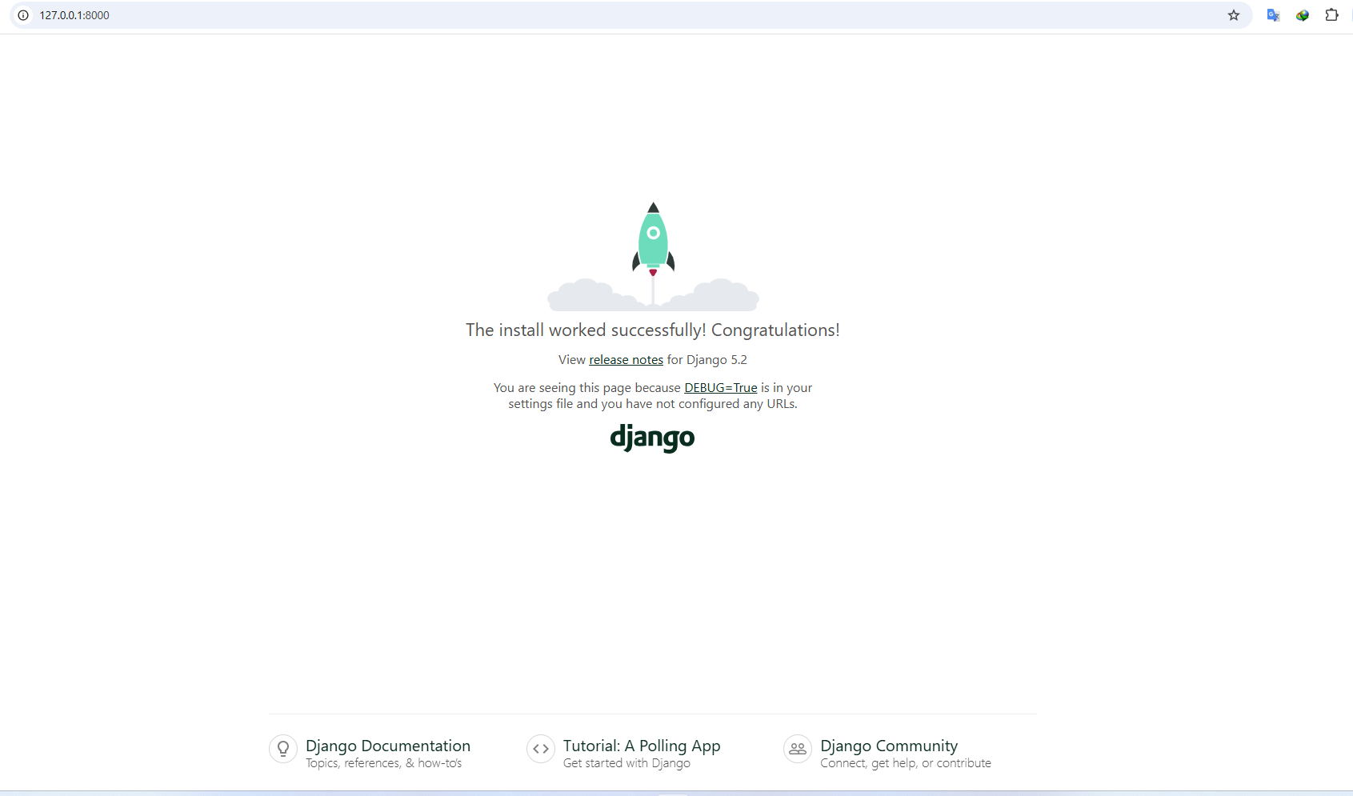
ساخت پروژه
django-admin startproject tennis_club
python manage.py migrate
python manage.py runserver
Open 127.0.0.1:8000

Slide 7
پروژه عملی باشگاه تنیس

Slide 8
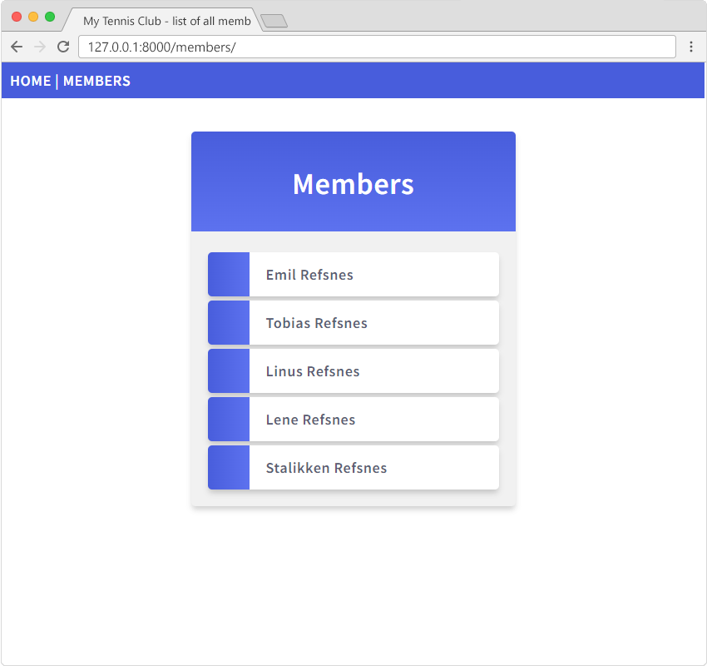
باشگاه تنیس
مرحله به مرحله، طراحی مدیریت یک
باشگاه تنیس
طراحی API ها
طراحی دیتابیس
طراحی رابط کاربری

Slide 9
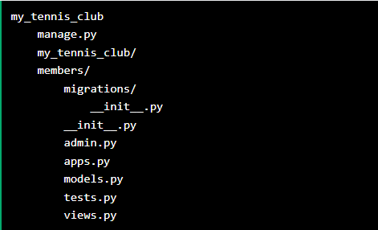
ساخت APP
نقش APP
معمولا برای یک کاربرد خاص و عملکرد به پروژه اضافه می‌شود
پاسخ دادن به یک درخواست خاص
نمایش لیست بازیکنان
django-admin startapp members
Notes:
Optical character recognition

Slide 10
Views, URLs
Functionهای پایتون که درخواست http را دریافت می‌کنند و پاسخ میدهند
محل قرارگیری پیاده سازی این بخش در فایل views.py در فولدر app
در فایل url مشخص می‌شود که هر درخواست توسط چه فانکشنی پاسخ داده شود
Notes:
Optical character recognition

Slide 11
templates
در فولدر templates فایل های html, css برای طراحی رابط کاربری
گرافیکی قرارمیگیرند.
محل قرارگیری پیاده سازی این بخش در فایل views.py در فولدر app
در فایل url مشخص می‌شود که هر درخواست توسط چه فانکشنی پاسخ داده شود
Notes:
Optical character recognition

Slide 12
Models
طراحی جدول های دیتابیس برای پروژه
ساخت جدول اطلاعات members
افزودن عضو
حذف
بروزرسانی
Notes:
Optical character recognition

